Slide 1
স্বাগতম

Slide 2
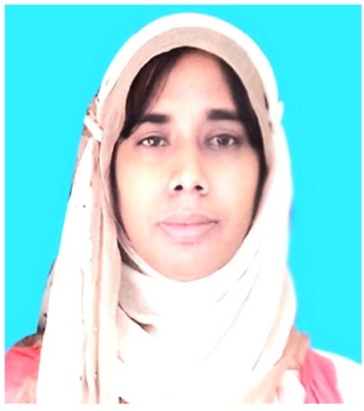
পরিচিতি
নাসরিন আকতার
সহকারী প্রধান শিক্ষক
মহামুনি এংলো -পালি উচ্চ বিদ্যালয়
রাউজান, চট্টগ্রাম।
G-mail Account : nasrinakther984@gmail.com
Facebook Account : nasrin.akter.714655

Slide 3
পাঠ পরিচিতি
বিষয়ঃ ব্যবসায় উদ্যোগ
অধ্যায়ঃ চতুর্থ
শ্রেণিঃ নবম
সময়ঃ ৪৫ মিনিট

Slide 5
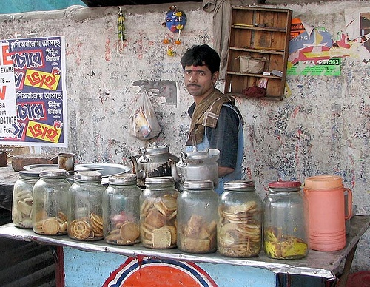
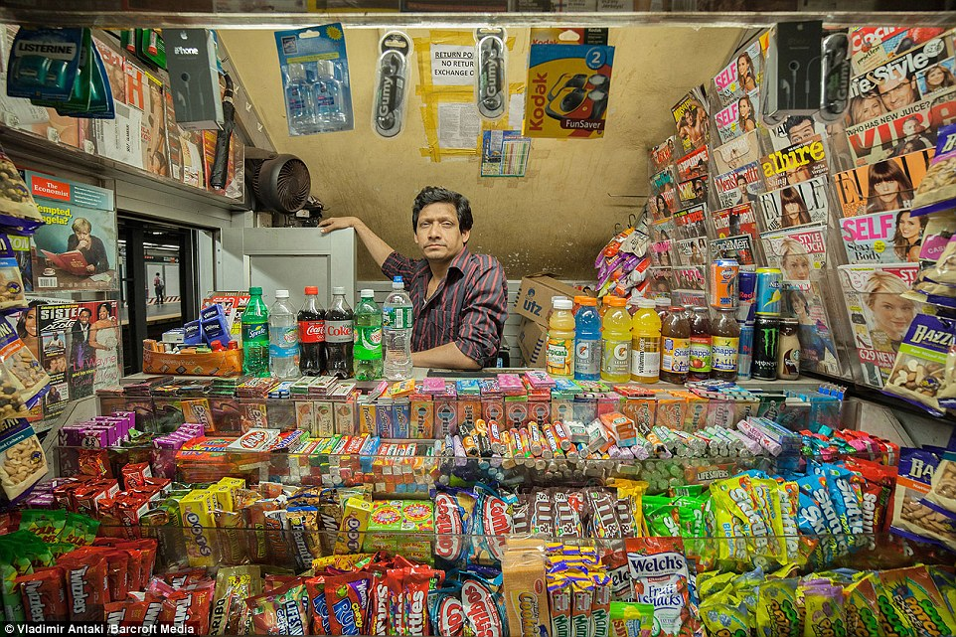
নিচের ছবিগুলো দেখ

Slide 6
আলোচনার বিষয়:
চতুর্থ অধ্যায়-মালিকানার ভিত্তিতে ব্যবসায়
একমালিকানা ব্যবসায়

Slide 7
শিখনফলঃ
এই পাঠশেষে শিক্ষার্থীরাঃ
একমালিকানা ব্যবসায় কি তা বলতে পারবে।
একমালিকানা ব্যবসায়ের উপযুক্ত ক্ষেত্রসমূহ চিহ্নিত করতে পারবে।
একমালিকানা ব্যবসায়ের বৈশিষ্ট্য ব্যাখ্যা করতে পারবে।

Slide 8
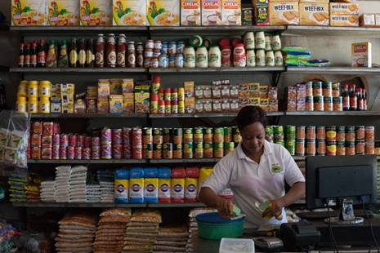
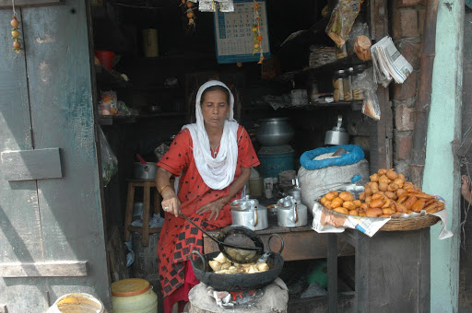
এক মালিকানা ব্যাবসায়

Slide 10
উপরের চিত্রে কী দেখা যাচ্ছে?
কাঁচামালের দোকান
এ ধরনের ব্যবসায় সাধারণত কতজন মালিক থাকে?
একজন
একজন দ্বারা পরিচালিত ব্যবসায়কে কী ধরনের ব্যবসায় বলা হয়?
একমালিকানা ব্যবসায়

Slide 11
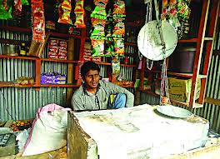
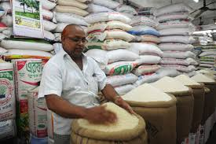
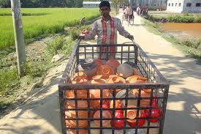
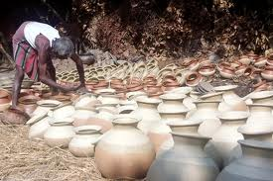

Slide 12
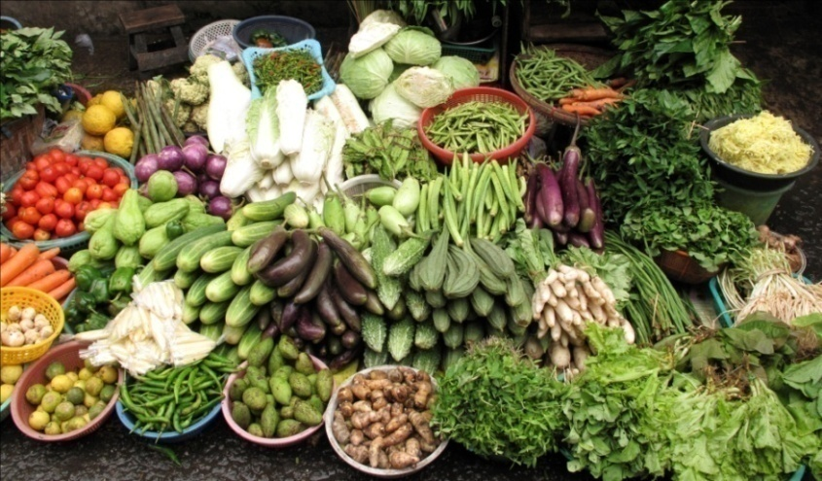
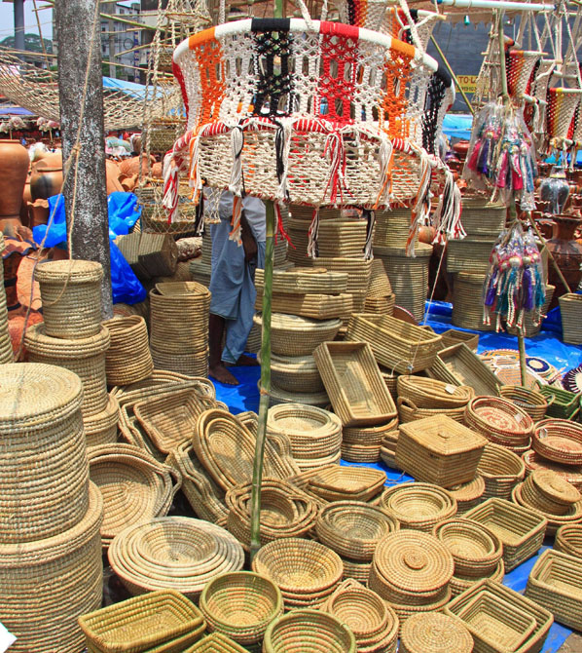
সবজির দোকান
বাঁশ ও বেঁতের জিনিসপত্র

Slide 13
জোড়ায় কাজ
(সময় 7 মিনিট)
চিত্রগুলো দেখে একমালিকানা ব্যবসার ক্ষেত্রগুলোর নাম লিখ এবং আরো পাচঁটি ক্ষেত্র চিহ্নিত কর।

Slide 14
একমালিকানা ব্যবসায়ের বৈশিষ্ট্যঃ
একমালিকানা ব্যবসায়ের মালিক সবসময় একজন ব্যক্তি যিনি নিজ উদ্যোগে পুঁজির সংস্থান করেন,ব্যবসায় পরিচালনা করেন ও ঝুঁকি বহন করেন
এ জাতীয় ব্যবসায়ের গঠন বেশ সহজ। আইনগত ঝামেলা না থাকায় যে কেউ ইচ্ছা করলে ও উদ্যোগ নিলে এ ব্যবসায় শুরু করতে পারেন
দলগত কাজঃ সময় – 10 মিনিট
উপরে উল্লেখিত বৈশিষ্ট্যগুলো দেখে একমালিকানা ব্যবসার আরো পাচঁটি বৈশিষ্ট্য লিখ।

Slide 15
মূল্যায়ন
একমালিকানা ব্যবসায় কী?
একমালিকানা ব্যবসায়ের ৫ টি ক্ষেত্রের নাম বল।
একমালিকানা ব্যবসায়ের ৩টি বৈশিষ্ট্য বল।
একমালিকানা ব্যবসায়ের মালিক কয় জন?
একমালিকানা ব্যবসায় গঠন করতে কি পরিমান
মুলধন দরকার হয়?
একমালিকানা ব্যবসায়ের আয়তন কেমন হয়?
একমালিকানা ব্যবসায়ের ২টি সুবিধা বল

Slide 16
বাড়ির কাজ
“একমালিকানা ব্যবসা সকলের নিকট জনপ্রিয় কেন” সপক্ষে তোমার যুক্তি তুলে ধর।

Slide 17
ধন্যবাদ

